Slide 1
Дигитални умения и комуникация
при хора с интелектуални затруднения
Иво Борджиев
Фондация „Светът на Мария“
15 юни 2023 г.
14 октомври 2017г.

Slide 2
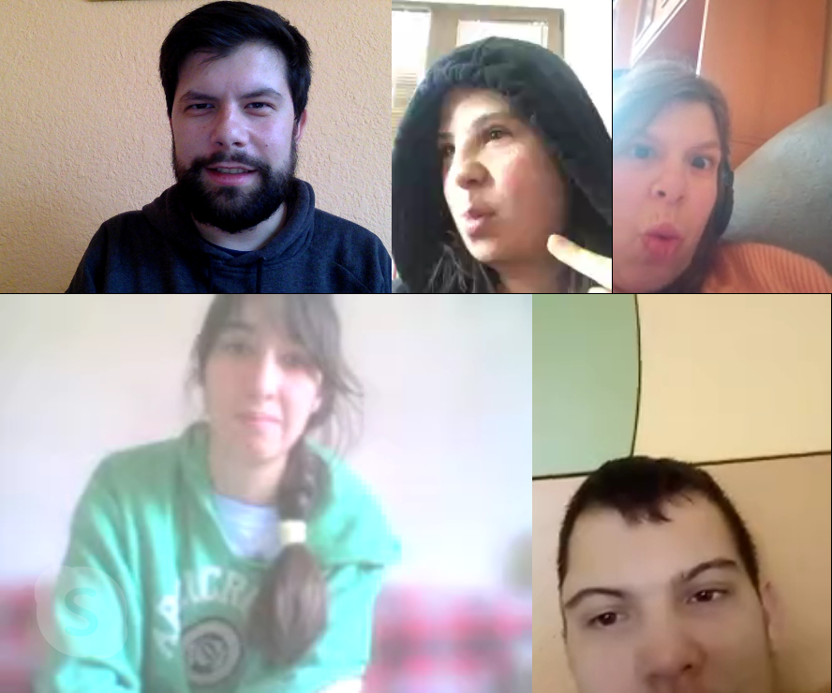
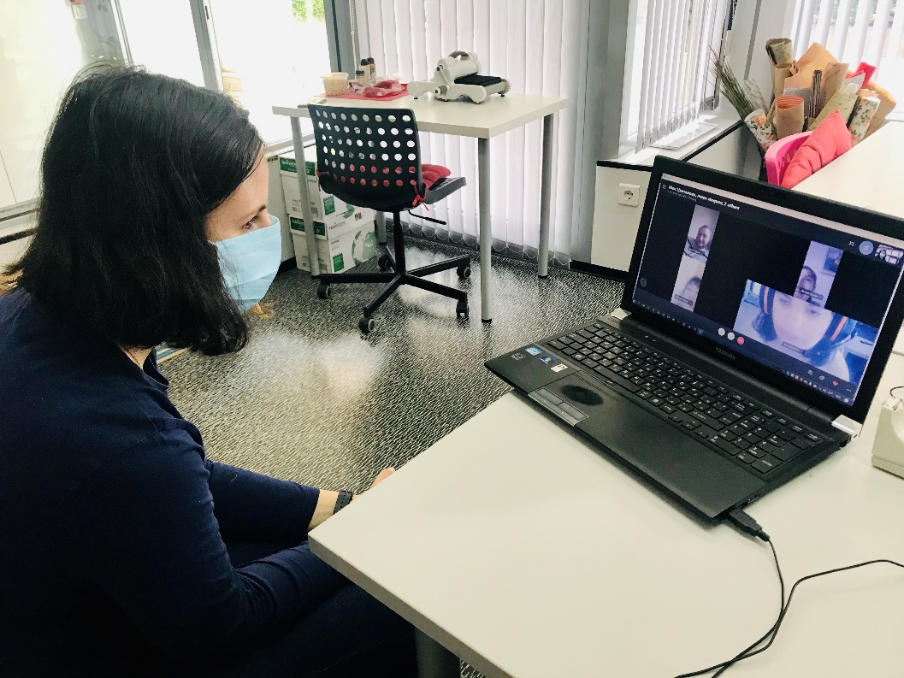
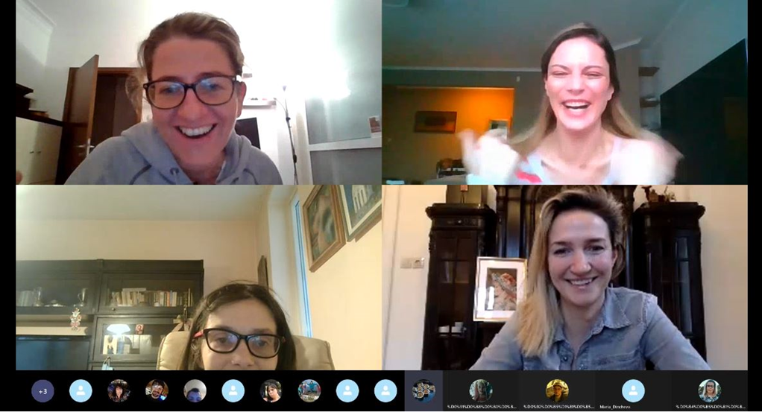

Slide 3
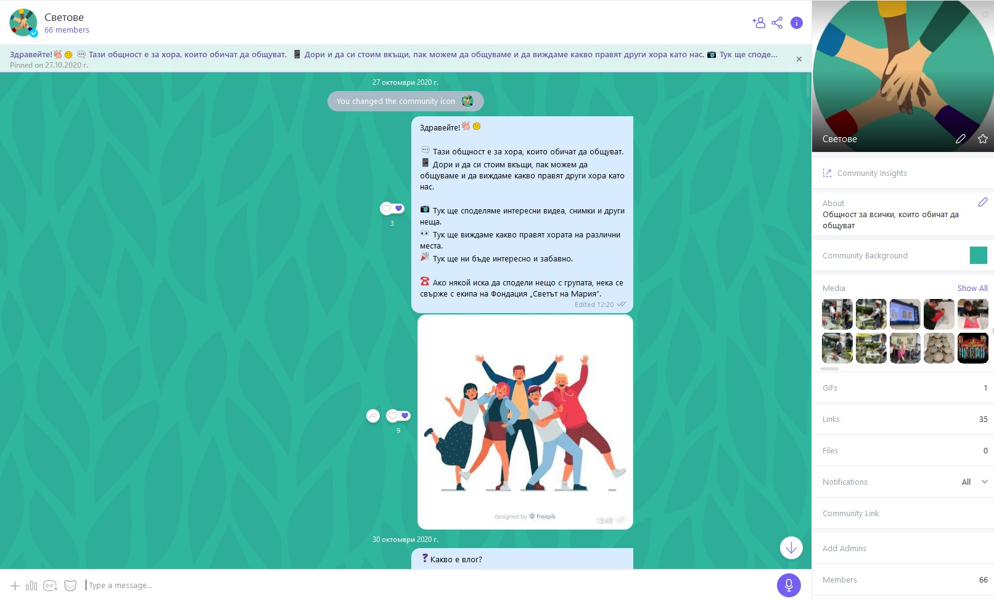

Slide 4
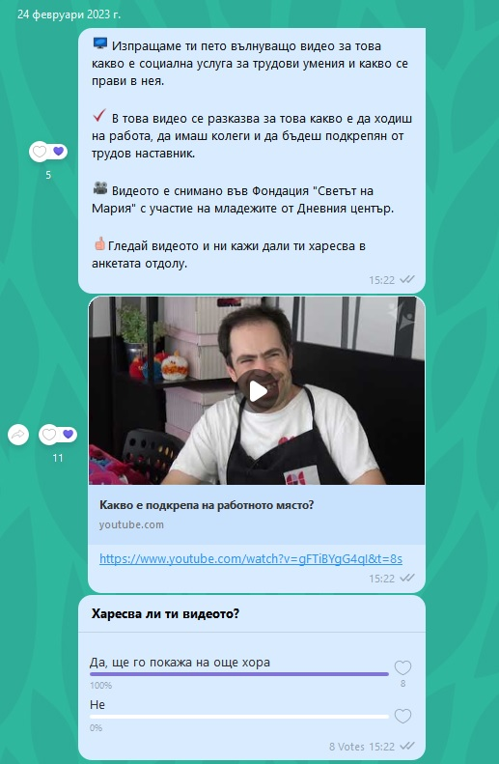

Slide 5
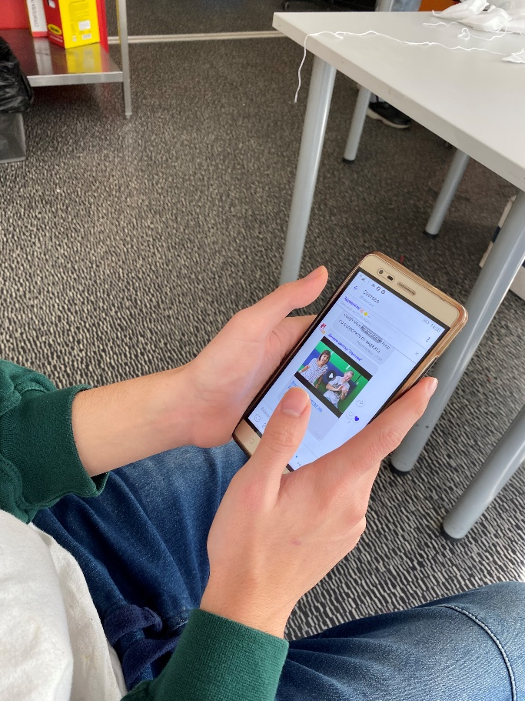
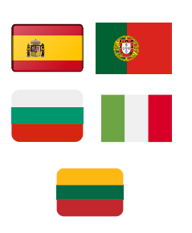
Програма за обучения в дигитални и трудови умения.
Наръчник с дигитални и игрови
обучителни дейности.
https://eulinkproject.weebly.com

Slide 7
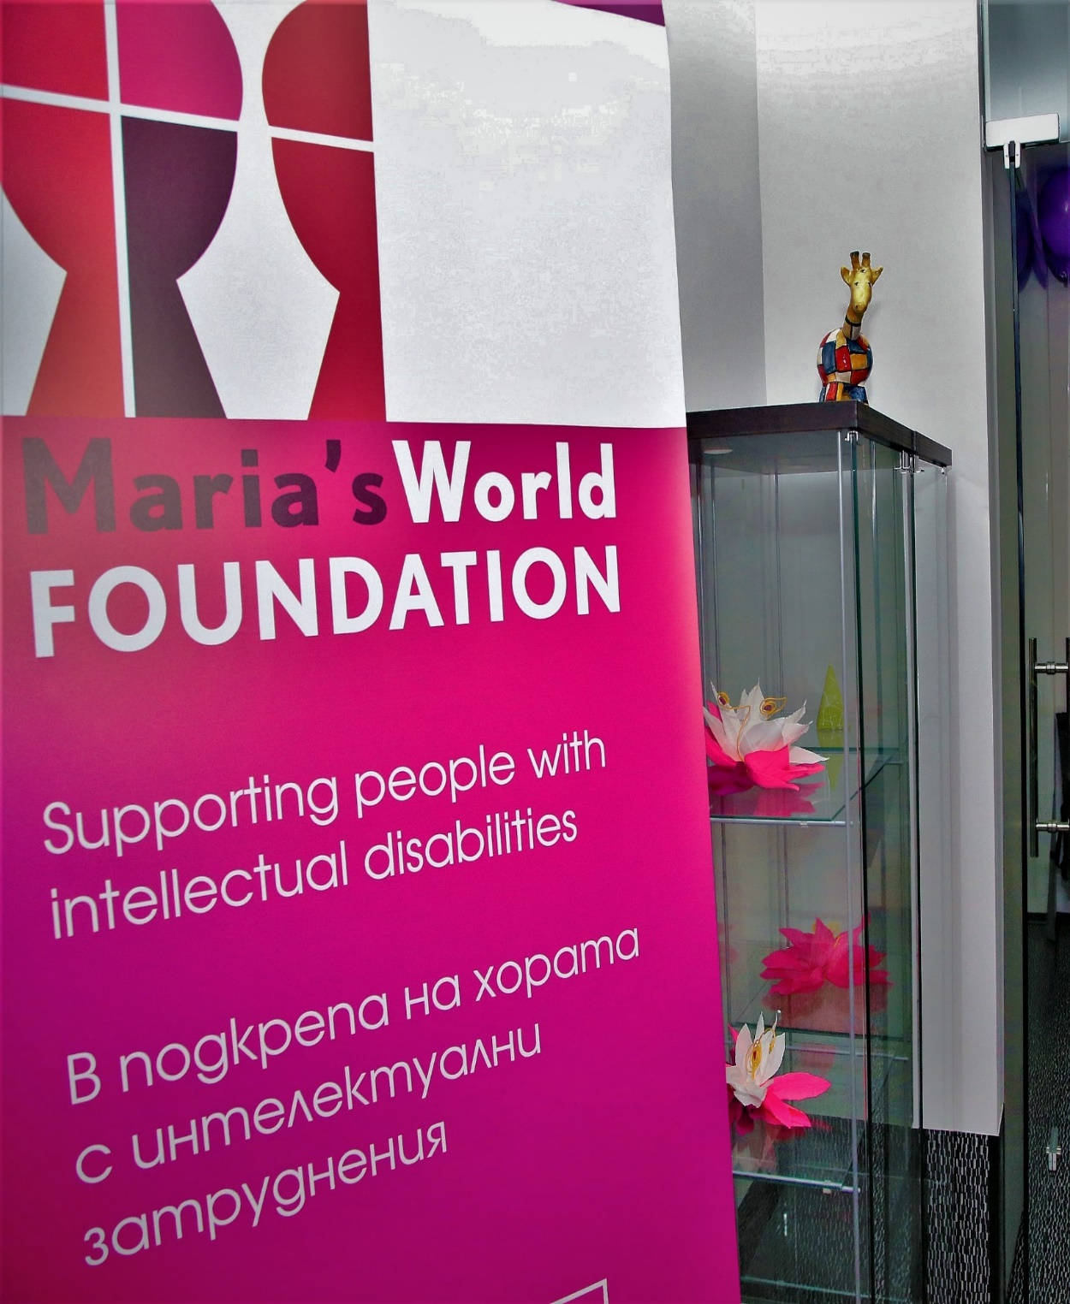
ivo@mariasworld.org
www.mariasworld.org

